Slide 6
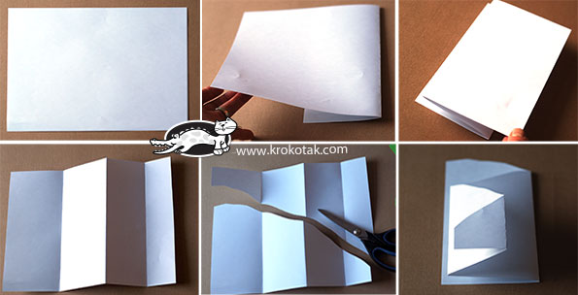

Slide 9
Джерело http://krokotak.com/2016/12/easy-holiday-cards/

